Slide 1
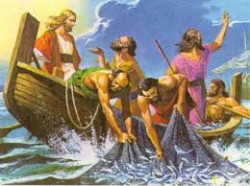
QUE MARCO LA DIFERENCIA
TEXTO: LUC.5:1-9.

Slide 2

Introducción
Quizá en tu trabajo, en tus relaciones conyugales, con tus hijos, con tus amigos, etc. Etc. No has tenido el éxito que esperabas, a pesar de que le has puesto el mayor empeño y dedicación, y has ido de fracaso en fracaso, lo que te tiene desanimado, como se dice en el plano deportivo, a punto de tirar la toalla.
O tal vez, en la obra misionera, le hablas del evangelio una y otra vez a tu esposa, hijos, amigos, o a este y al otro sin ningún resultado positivo, a pesar de que tu le muestras con la Biblia los pasajes que apoyan tu punto de vista, pero sin ningún resultado.

Slide 3
O tal vez se han hecho muchas campañas con pastores de aquí y de allá, y al final no hay los resultados esperados.
La pregunta es: ¿Cuál es la razón?
Quizá, haya que revisar el método utilizado una y otra vez, para saber en que se esta fallando. Alguien dirá: «la literatura no fue lo suficientemente atractiva, falto publicidad».
Quizá haya que cambiar la metodología, tu dirás: «Es que mi esposa/o, mis hijos, amigos, vecinos, o el pueblo son reacios al Evangelio».
El tema que vamos a estudiar aquí nos da una luz, ¿Qué es lo que marca la diferencia, para que tengamos éxito en todas las áreas que hemos mencionado?

Slide 4
Leamos el texto Luc.5:1-9.
Aconteció que estando Jesús junto al Lago de Genesaret, el gentío se agolpaba sobre él para oír la palabra de Dios. 2 Vio dos barcas que estaban cerca de la orilla del lago; los pescadores habían descendido de ellas y lavaban sus redes. 3 Entró en una de aquellas barcas, la cual era de Simón y le rogó que la apartara de tierra un poco. Luego, sentándose, enseñaba desde la barca a la multitud.
4 Cuando terminó de hablar, dijo a Simón: --Boga mar adentro, y echad vuestras redes para pescar. 5 Respondiendo Simón, le dijo: --Maestro, toda la noche hemos estado trabajando y nada hemos pescado; pero en tu palabra echaré la red. 6 Cuando lo hicieron, recogieron tal cantidad de peces que su red se rompía.
7 Entonces hicieron señas a los compañeros que estaban en la otra barca para que acudieran a ayudarlos. Ellos vinieron y llenaron ambas barcas, de tal manera que se hundían. 8 Viendo esto Simón Pedro, cayó de rodillas ante Jesús, diciendo: --Apártate de mí, Señor, porque soy hombre pecador. 9 Por la pesca que habían hecho, el temor se había apoderado de él y de todos los que estaban con él,

Slide 5
En la narración de esta etapa de la obra de evangelización del Señor, Pedro y sus compañeros de pesca, no estaban muy interesados en lo que Jesús enseñaba, porque estaban ocupados en su trabajo, «lavaban sus redes»
A la orden del Señor, «Boga mar adentro, y echad vuestras redes para pescar». A lo cual, Pedro responde: «Maestro, toda la noche hemos estado trabajando y nada hemos pescado». Pedro, un pescador de experiencia, quizá piensa: «este no es mas que un predicador, y de pazca no sabe nada, como me va a enseñar a mi, la hora y el lugar para pescar».

Slide 6
También responde: «en este mismo lugar pasamos horas y horas echando las redes, con la ilusión de que obtuviésemos una buena pesca para no llegar a nuestros hogares sin nada», «pero en tu palabra echaré la red. 6 Cuando lo hicieron, recogieron tal cantidad de peces que su red se rompía».
7 Entonces hicieron señas a los compañeros que estaban en la otra barca para que acudieran a ayudarlos. Ellos vinieron y llenaron ambas barcas, de tal manera que se hundían.
Note que el mar era el mismo, la barca la misma, las redes las mismas y los mismos pescadores.
Entonces: ¿Que marcó la diferencia?

Slide 7

Pedro y sus compañeros habían pescado toda la noche confiando en su experiencia y sus capacidades. Pero ahora Jesús estaba con ellos en la barca, la diferencia consistía en la presencia de Jesús.
Pero aún más que eso, de nada hubiera servido que Jesús estuviese allí, si no se hubiera obedecido toda su Palabra, pues hasta ese momento se había obedecido una parte: «Bogar mar adentro».
Para tener el éxito deseado, y no quedarse en la mitad del camino, había que obedecer toda la orden de Jesús.
Por eso Pedro dice: ¡En tu nombre echaré la red!
La gran diferencia consistió en que Jesús estaba con ellos, y se obedeció toda la orden: «Bogar mar adentro, y echad vuestras redes para pescar». Aunque no veía ninguna posibilidad de obtener una pesca, Pedro obedeció.

Slide 8
El texto dice: «Cuando lo hicieron, recogieron tal cantidad de peces que su red se rompía. 7 Entonces hicieron señas a los compañeros que estaban en la otra barca para que acudieran a ayudarlos. Ellos vinieron y llenaron ambas barcas, de tal manera que se hundían».
Note que de nada sirve escuchar la orden de Jesús, o que Él estuviese en la barca tan cerca de ellos si no se le obedece; el texto dice: «Cuando lo hicieron».
Leamos (Mat.7:24-27). Jesús dice: «Cualquiera, pues, que oye estas mis palabras, y las hace, le compararé a un hombre prudente, que edificó su casa sobre la roca. 25 Y descendió lluvia, y vinieron ríos, y soplaron vientos, y golpearon contra aquella casa; y no cayó, porque estaba fundada sobre la roca.
26 Y todo el que oye estas mis palabras y no las hace, será comparado al hombre insensato, que edificó su casa sobre la arena; 27 y descendió lluvia, y vinieron ríos, y soplaron vientos, y dieron con ímpetu contra aquella casa; y cayó; y fue grande su ruina».

Slide 9
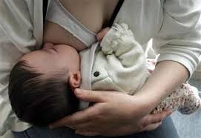
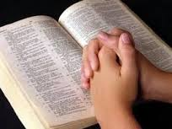
También encontramos lo que dice (Luc.11:27,28), Mientras él decía estas cosas, aconteció que una mujer de entre la multitud levantó la voz y le dijo: —¡Bienaventurado el vientre que te llevó y los pechos que mamaste!.
28 Y él dijo: —Más bien, bienaventurados son los que oyen la palabra de Dios y la guardan

Slide 10
Además el texto dice que «arreglaban sus redes». Para tenerlas listas para la próxima pesca.
Así este trasnochado, cansado y con hambre, antes de satisfacer sus necesidades, saca tiempo para limpiar sus redes, porque si no se limpian se pudren, es el decir de un buen pescador.
¿Por qué lo hacen? Porque de ellas depende su vida y la de sus familias.
Así como los pescadores durante el trajinar de la pesca, a las redes se les adherían hojas, chamizas, barro y de pronto sufrían una perforación en las mallas lo que hacía necesario una limpieza, y remendarlas, de la misma forma el cristiano, durante el trajinar del día ensucia su vida espiritual, lo que hace necesario arreglar las cosas con su prójimo y también con Dios.

Slide 11
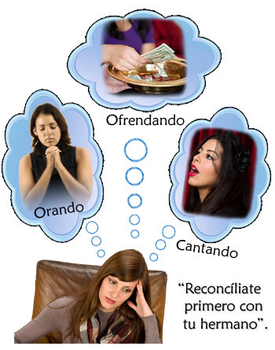
Mat.5:23,24. Dice: "Por tanto, si has traído tu ofrenda al altar y allí te acuerdas de que tu hermano tiene algo contra ti deja tu ofrenda allí delante del altar, y ve, reconcíliate primero con tu hermano, y entonces vuelve y ofrece tu ofrenda».
Lea 1Ped.3:7.
Si no lo haces, tu «pesca» será un fracaso. Según Dios, esta es la única forma de mantener las «redes» limpias, para obtener una abundante «pesca» espiritual, debes estar en buenas relaciones con tu prójimo.

Slide 12
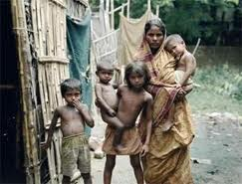
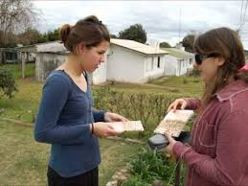
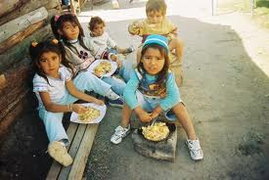
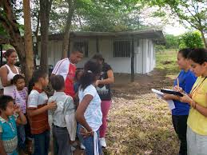
Para tener éxito en la obra misionera sea necesario cambiar los métodos de evangelismo.
Al principio
sin la Biblia.
En su lugar, llevar amor, arroz, pan, ayuda al pobre, al necesitado, tratar en lo posible de resolver sus necesidades, y las personas notarán la diferencia, y los resultados fluirán.

Slide 13
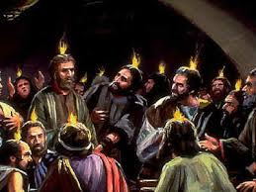
Luc.5.10, Jesús dijo a Simón: «No temas; desde ahora serás pescador de hombres».
Así como Pedro y sus compañeros de pesca, fueron transformados de pescadores de peces, en «redes» para pescar hombres en ese tiempo; nosotros también somos las «redes» de Dios, para terminar la evangelización del mundo en este tiempo.
Por tanto, debemos estar limpios para tener éxito en la pesca espiritual tal como lo hicieron los discípulos entes del Pentecostés, se reconciliaron entre si, y con Dios de tal forma que «Cuando llegó el día de Pentecostés, estaban todos unánimes en un mismo lugar», (Hech.2:1).

Slide 14
Conclusión
Recuerda, el texto dice: «Cuando lo hicieron, recogieron tal cantidad de peces que su red se rompía».
Lo que quiere decir que, de nada sirve que nosotros sepamos estas cosas pero si no obedecemos, nos sucederá lo dicho por Cristo en (Mat.7:24-27).
"Cualquiera, pues, que me oye estas palabras y las hace, será semejante a un hombre prudente que edificó su casa sobre la peña. 25 Y cayó la lluvia, vinieron torrentes, soplaron vientos y golpearon contra aquella casa. Pero ella no se derrumbó, porque se había fundado sobre la peña.
26 "Pero todo el que me oye estas palabras y no las hace, será semejante a un hombre insensato que edificó su casa sobre la arena. 27 Cayó la lluvia, vinieron torrentes, y soplaron vientos, y azotaron contra aquella casa. Y se derrumbó, y fue grande su ruina."

Slide 15
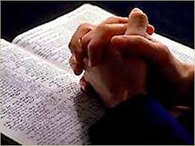
Mi oración es que Dios te bendiga, que el Espíritu Santo que Dios ha prometido te anime a obedecer la Palabra de Dios. Amen.
Lea (Eze.36:27).
No te olvides que Cristo regresa pronto, prepárate y comparta estos temas.

